Slide 1
Slovesa 2

Slide 2
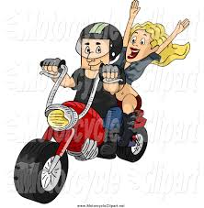
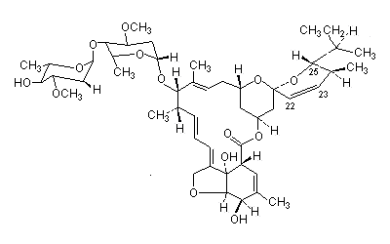


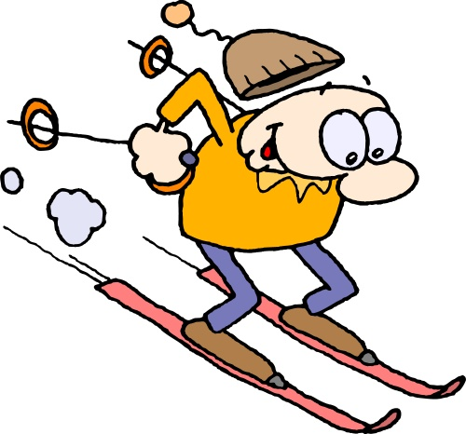
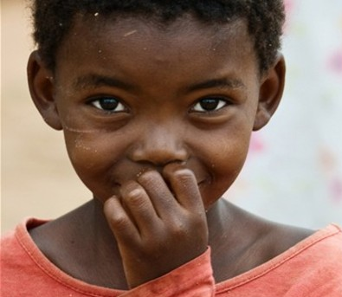
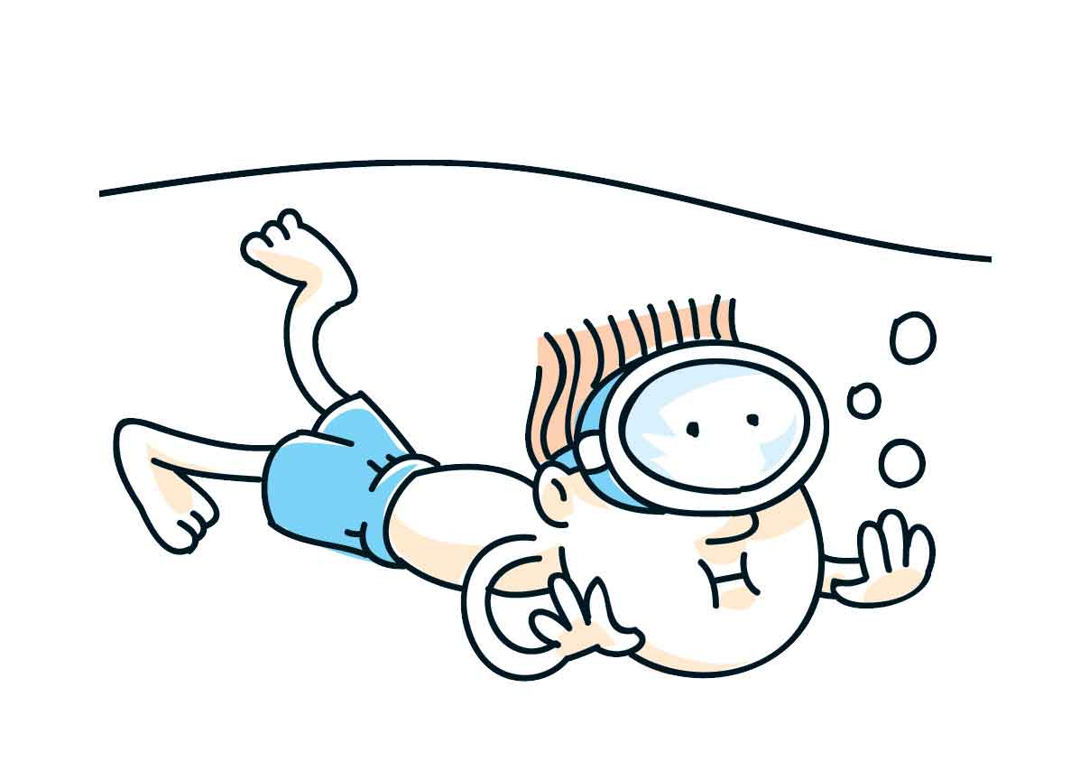
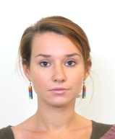
100 % ☺ 50% 0 %☹
Rozumět „rozumí“ „rozumí“ ☹
Umět „Brr“ „Umí“ „Brr“
Znát „Zná“ „Zná“ ☹
francouzština
angličtina

Slide 3
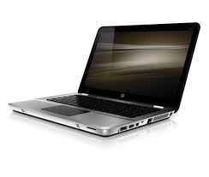
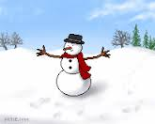
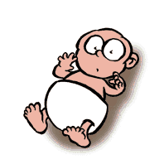


100 % ☺ 50% 0 %☹
Vědět „Ví“ „Ví ví ví“ ☹
Chtít „Chci“ „Nechci“
Pamatovat „P“ „Pamatuje“ „P“
„Nepamatuje“

Slide 4
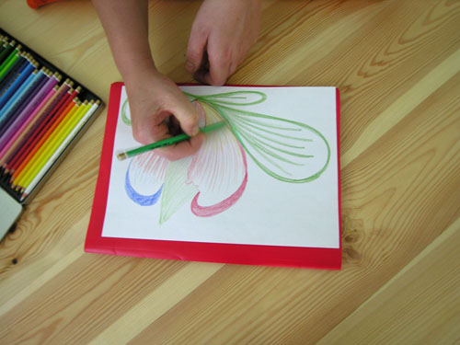


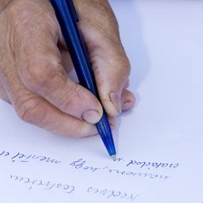
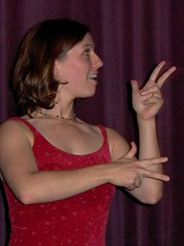
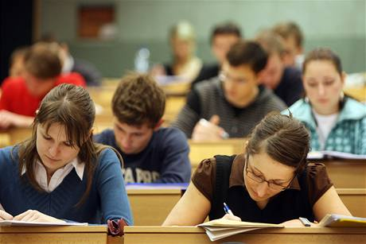

Slide 5
Hra na jména ☺
Hra tichá pošta ☺

